Slide 1
網路程式設計期末專案
說明文件
適用於網路管理者的IP位址表
IP Table Suitable for
Networking Administrator(s)
海洋大學資訊工程學系
B97570146楊力維
09957010林博仁

Slide 2
網站概述(1/2)
管理一個內有很多機器的區域網路容易遇上IP位址難以控管的問題（例如新增／移除網路上的機器、機器臨時性的存取網路等可能造成的IP衝突等），當前缺乏一個對使用者友善的、能夠呈現並管理一個區域網路上IP位址分配狀況的介面。
--林博仁

Slide 3
網站概述
基於網路在有多名管理人的狀況下用一個簡易的網頁界面來管理網域下的IP使用情況，紀錄IP的主機服務項目和管理者，並透過簡易精靈來達成獲取一個目前無人使用的IP並完成登記。

Slide 4
網站概述
基於網路在有多名管理人的狀況下用一個簡易的網頁界面來管理網域下的IP使用情況，紀錄IP的主機服務項目和管理者，並透過簡易精靈來達成獲取一個目前無人使用的IP並完成登記。

Slide 5
網站架構
IP位址配置表
（未登入）
index.php
管理員
登入／登出頁面
login.php / logout.php / check.php
IP位址配置表
（已登入）
logout.php
新增頁面
new.php
修改頁面
edit.php
後台頁面
admin.php

Slide 6
網站特色
方便管理機器IP位址
可以設定網域大小
提供主機現實狀況（未實作）
  當網路中的機器出現嚴重問題時（如電源短路等）能夠藉此快速定位故障機台。

Slide 7
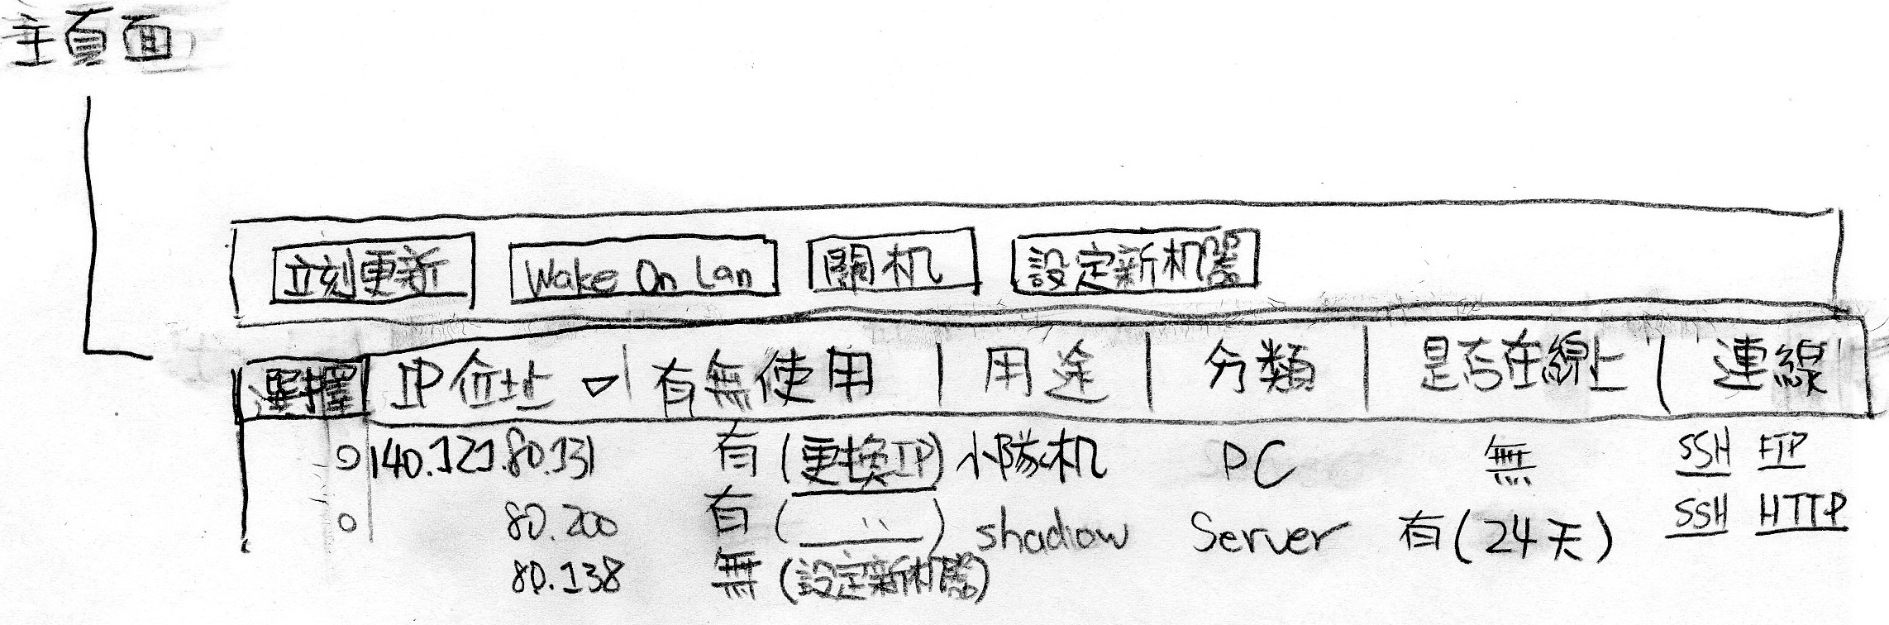
預期網站介面(1/2)
主頁面

Slide 8
預期網站介面(2/2)
搜尋頁面
  依照不同搜索條件（用途、運行的服務等）列出符合條件的機器。
新增、修改頁面
  輸入資料及要分配的IP位址。
後台頁面
  管理使用者帳號、變動紀錄、電子郵件通知等。

Slide 9
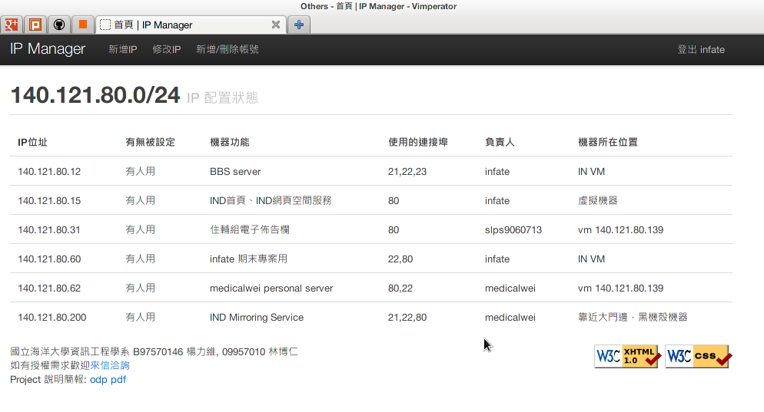
實際網頁介面(1/2)

Slide 10
實際網頁介面(1/2)

Slide 11
使用技術
XHTML 內容編寫
CSS Bootstrap, from Twitter 用於介面美化
Javascript 處理登入轉跳頁面
PHP 動態內容產生
MySQL 保存機器配置資訊、管理員資料
Shell Script 批量資料初始化
Python 批量資料初始化

Slide 12
工作分工與時程
日期 | 項目 | 分工
11/24~12/01 | 完成主頁面與MySQL規劃 | 楊力維
12/01~12/08 | 完成登入頁面 | 林博仁
12/08~12/15 | 完成後台頁面 | 楊力維
12/15~12/22 | 完成新增頁面 | 林博仁
12/22~12/29 | 完成修改頁面 | 楊力維
12/29~01/05 | 完成搜尋頁面 | 未實作

